Slide 1
Lignes directrices pour l’hémophilie applicables à tous
Une nouvelle ambition de la Fédération mondiale de l’hémophilie
Notes:
Welcome. Today we are going to talk about the methodology used in the World Federation of Hemophilia treatment guidelines third edition, and these slides will cover Chapter 12, which describes that methodology.

Slide 2
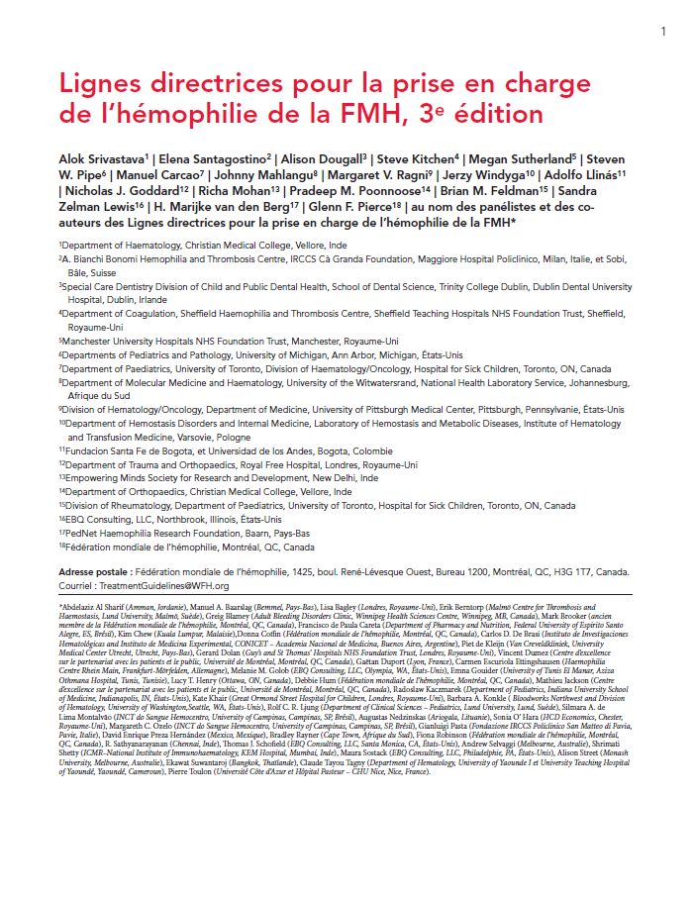
Lignes directrices pour l’hémophilie applicables à tous
Toutes les recommandations sont basées sur le consensus.
Srivastava A et al. Haemophilia. 2020;26(Suppl 6):1–158.
Notes:
The WFH Guidelines for the Management of Hemophilia were published in the journal Haemophilia in 2020 and can be downloaded from the WFH website at no cost.

Slide 3
Chapitre 12 : Méthodologie
Sandra Zelman Lewis
Présidente, EBQ Consulting, LLC
Lignes directrices basées sur des éléments probants et amélioration de la qualité
Northbrook, Illinois, États-Unis

Slide 4
Conflits d’intérêt : Sandra Zelman Lewis
Sous contrat avec la FMH comme consultante sur les lignes directrices du présent projet.
Notes:
My only relevant disclosure is that EBQ consulting was contracted by the WFH to serve as the guidelines consultant on the development of these guidelines.

Slide 5
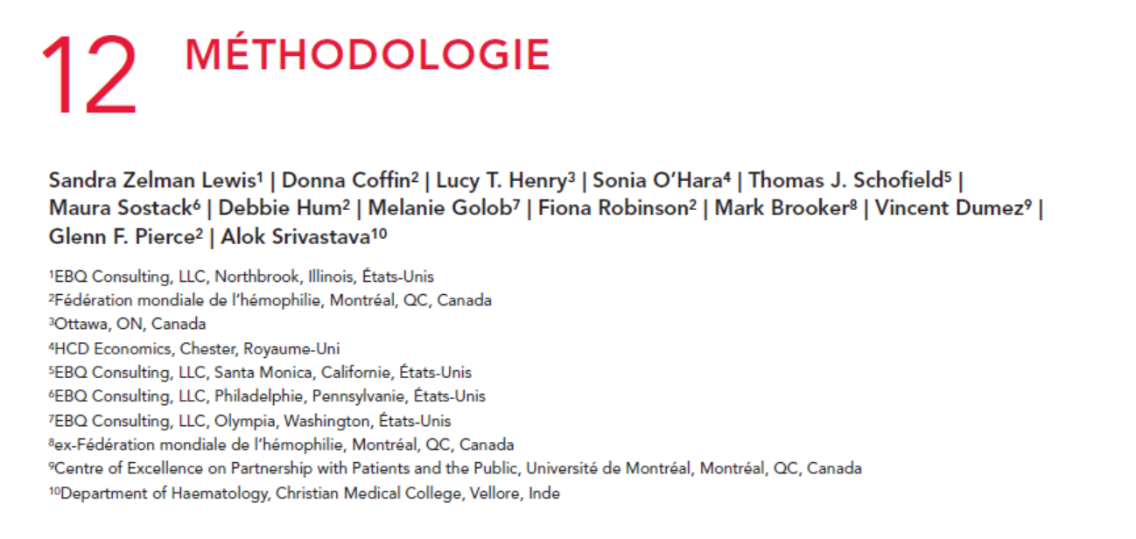
Auteurs
Sandra Zelman Lewis
Donna Coffin
Lucy T. Henry
Sonia O' Hara
Thomas J. Schofield
Maura Sostack
Debbie Hum
Melanie Golob
Fiona Robinson
Mark Brooker
Vincent Dumez
Glenn F. Pierce
Alok Srivastava
Notes:
This slide lists my co authors and all of our institutional affiliations. Besides myself there were Donna Coffin, Lucy T. Henry, Sonia O’ Hara, Thomas J. Schofield, Maura Sostack, Debbie Hum, Melanie Golob, Fiona Robinson, Mark Brooker, Vincent Dumez, Glenn Pierce, and Alok Srivastava.

Slide 6
Contexte
La troisième édition des lignes directrices intègre une approche fondée sur des données probantes et des déclarations consensuelles fiables, dite méthode du consensus conformément aux normes internationales établies pour les lignes directrices dans la pratique clinique
Dans le domaine de l’hémophilie, les limites relatives aux éléments probants incluent notamment :
Échantillons de petite taille et données limitées
Hétérogénéité dans la pratique à l’échelle mondiale
Méta-analyse difficilement réalisable
La méthode par consensus est une approche systématique basées sur la confiance, tenant compte des éléments de preuve disponibles et des conseils d’experts afin d’établir des recommandations sans biais
Notes:
This third edition advances the guidelines to conform to current international standards. Because there were many limitations in the evidence base, quantitative analyses were not feasible. The trustworthy consensus-based statement, TCBS process, was employed to provide methodological rigour, resulting in reliable and unbiased recommendations that are both evidence-informed and incorporate the expertise of the very knowledgeable panelists.

Slide 7
Méthodologie
La méthode par consensus repose sur cinq piliers importants :
confiance dans la composition et la sélection du panel d’experts , comprenant des personnes atteintes de l’hémophilie et des parents de personnes atteintes d’hémophilie
recherche systématique et exhaustive des éléments probants
obtention d’un consensus formel par l’approche Delphi modifiée
l’approche Delphi évite les biais en lien avec les interactions de groupe
transparence des méthodes et des données
processus d’examen rigoureux
Notes:
The TCBS process is founded on five important supporting pillars, beginning with a carefully constructed panel of experts representing all stakeholder perspectives, including people with hemophilia, or parents of people with hemophilia. The systematic and comprehensive evidence review is followed by a modified Delphi approach for achieving panel consensus on the carefully crafted recommendations. This approach is designed to reduce group interaction bias. The transparency of methods and data, as well as a rigorous review process result in trusted and reliable guidelines.

Slide 8
Composition des panels Structure et examen
Chaque panel était composé d’un responsable du contenu ayant une vaste expérience de l’hémophilie, de représentants de patients et d’un consultant en méthodologie avec une grand connaissance de l’élaboration de lignes directrices
Le Groupe de travail sur les lignes directrices de la FMH était composé de membres du Comité sur l’éducation de la FMH, notamment de patients et d’un hématologue non impliqués dans l’élaboration des lignes directrices
Le responsable du contenu et l’ancien vice-président médical de la FMH ont, dans un premier temps, invité les experts
L’un des principaux objectifs était de veiller à ce que les responsables des contenus n’aient aucun conflit d’intérêt sérieux selon les sujets abordés et de réduire le pourcentage de panélistes ayant des conflits d’intérêt dans le domaine qui leur a été attribué
Notes:
The first of these principles requires a well-composed panel of content experts, patient representatives, and experts in guideline development. The WFH Guidelines Process Task Force provided project oversight, established a priori governing rules for the modified Delphi technique and conflict of interest goals.

Slide 9
Composition des panels Structure et examen
Une cinquantaine de panélistes a été répartie sur les 11 chapitres de contenus
Pour chaque chapitre, un panel de 7 à 10 membres a été composé, dont :
un responsable de chapitre
des professionnels de santé ayant une expertise clinique dans les différentes spécialités médicales
des personnes atteintes d’hémophilie et des aidants, représentant au moins 25 % de chaque panel
Les panélistes ont été sélectionnés selon des critères démographiques, géographiques et socioéconomiques afin de veiller à une bonne représentation mondiale
Notes:
The large panel was structured to include multiple medical specialties and healthcare disciplines, broad representation of people with hemophilia, and overall diversity by geography, demography, and socioeconomic contexts.

Slide 10
Processus de travail et de suivi du panel d’experts
Les responsables des contenus et des chapitres ont orienté les travaux du panel d’experts tout au long du processus d’élaboration des chapitres et apporté leur expertise en matière de contenu
Les responsables des chapitres étaient notamment chargés :
d’élaborer un ensemble de sujets secondaires par chapitre
veiller à ce que le point de vue des personnes atteintes d’hémophilie/aidants soit pris en considération
Tous les membres des différents panel d’experts ont participé à l’organisation des thématiques, à la génération des éléments probants, à la recherche d’un consensus sur les recommandations, ainsi qu’à la rédaction et à l’examen des manuscrits
PWH, person with hemophilia.
Notes:
There were overall content leads and panel leads for each chapter, who helped to identify the important clinical questions to be addressed in these guidelines, and to ensure the patient representatives voices were always heard. All panelists participated at every step, including contributing to the various drafts of the manuscripts.

Slide 11
Processus de travail et de suivi du panel d’experts
Les formations ont mis l’accent sur :
l’égalité de statut de tous les membres du panel
l’importance de l’expertise de chacun
l’absolue nécessité de collaborer afin de solliciter et de valider tous les points de vue
Le facilitateur partenaire patient a soutenu les patients/aidants membres du panel d’experts tout au long du processus en les appelant tous les mois, pour prodiguer, le cas échéant, conseils et soutien non financier
Notes:
All training sessions emphasized the importance of each panelists expertise and perspectives, including the people with hemophilia and their representatives. A patient partner facilitator was charged with providing guidance and support to these panelists throughout the process.

Slide 12
Financement
Le financement des lignes directrices a été assuré exclusivement par la Fédération mondiale de l’hémophilie
Aucun financement externe n’a été autorisé
Notes:
All funding was provided by the World Federation of Hemophilia.

Slide 13
Production d’éléments probants
Un examen systématique de la littérature scientifique a été réalisé pour dix des onze chapitres par une équipe de documentalistes médicaux, d’experts dans la sélection, la méthodologie et l’extraction de données
Il n’a pas été jugé nécessaire de procéder à un tel examen pour le chapitre intitulé Principes des soins, qui se concentre sur les objectifs et les aspirations en l’espèce, compte tenu des connaissances actuelles dans le domaine de l’hémophilie et des données scientifiques et technologiques disponibles
Des recherches supplémentaires ont été diligentées pour cibler les procédures dentaires, les procédures chirurgicales et invasives planifiées et émergentes, et le domaine émergent de l’évaluation génétique
Notes:
Experienced medical librarians, screeners, methodologists, and data analysts performed the systematic literature review for all chapters except principles of care, which advocated for ideal treatment goals. Specific topics, such as dental procedures, surgical, and other invasive procedures, and genetic assessments were specifically targeted in the evidence reviews.

Slide 14
Production d’éléments probants Critères de sélection des études
Seules les études chez l’homme et de langue anglaise incluant des patients atteints d’hémophilie A ou B ont été retenues
D’autres critères de population ont été mis en place pour chaque chapitre mais aucune exclusion en fonction du sexe, de l’âge, de l’origine géographique ou de l’offre de soins n’a été appliquée
Les recherches se sont principalement concentrées sur la période 2000-2010 et jusqu’à la date où les recherches ont été entreprises et ont été réalisées dans les principales bases de données de la littérature :
PubMed
la base de données Cochrane des examens systématiques (CDSR)
le registre central Cochrane des essais contrôlés (CENTRAL)
EMBASE
Notes:
Search criteria focused on hemophilia A or B without exclusions based on gender, age, geography or care setting. In mid to late 2019, four major literature databases were searched going back to the first decade of this century.

Slide 15
Production d’éléments probants Extraction des données et élaboration de tableaux des éléments probants
Un expert confirmé de la méthodologie a supervisé et organisé les tableaux
Une équipe composée de 15 personnes chargées de la méthodologie et de l’analyse des données a procédé à l’extraction des données pertinentes de toutes les études incluses
Aucune analyse quantitative n’a été menée et aucune évaluation critique de la qualité des études individuelles n’a été faite
De par leur conception, aucune des recommandations émises n’a fait l’objet d’un classement
Notes:
A team of 15 methodologists and data analysts extracted the relevant data from all included studies into the evidence tables. Since the volume and quality of hemophilia research evidence did not support quantitative analyses, no critical assessments were made of individual study quality, and no grades were allocated. For transparency, all recommendations were marked to reflect that they were consensus based.

Slide 16
Obtention d’un consensus formel
Les recommandations ont été rédigées suivant le processus Delphi modifié en respectant certaines règles établies a priori par le Groupe de travail sur les lignes directrices :
trois tours maximum avant obtention d’un consensus
taux de réponse minimal de 75 % des experts autorisés à voter à chaque tour
seuil de 80 % de réponses favorables ou très favorables pour obtenir un consensus
pas d’examen supplémentaire des énoncés approuvés par consensus au premier et au deuxième tours
aucun rapport minoritaire autorisé
Les recommandations rédigées qui n’ont pas fait l’objet d’un consensus après trois tours ne figurent pas dans les recommandations incluses dans les lignes directrices finales
53 des 344 recommandations (15 %) ont fait l’objet d’un consensus, avec au moins un patient/aidant ayant alors opté pour cette solution
Notes:
Consensus was achieved on the drafted recommendations through a modified Delphi process governed by rules established in advance. Up to three survey rounds were permitted to achieve consensus. The minimum response rate was set at 75% of eligible voting panelists for each round. The minimum threshold for achieving consensus was set at 80% of the respondents indicating agreement or strong agreement. Statements achieving consensus in the first or second round were not subject to subsequent rounds, and no minority reports were permitted. When consensus was not achieved after three rounds, a call for future research was made instead of a recommendation. People with hemophilia and caregivers were allowed to opt out when they felt the specific recommendation was beyond their comfort level based on their experience. This happened in 15% of the recommendations.

Slide 17
Finalisation des recommandations et élaboration des manuscrits
Toutes les recommandations ayant fait l’objet d’un consensus ont été incluses dans la section correspondante du manuscrit, en caractères gras et numérotées
La FMH recommande que, lorsque des recommandations sont téléchargées sur des plateformes numériques, incorporées dans des listes distinctes ou retirées de la présente publication, il convient de conserver les remarques avec les recommandations et de les considérer comme une entité unique.
Chaque manuscrit final a fait l’objet d’un examen interne et externe minutieux en veillant à garder une perspective mondiale
Les lignes directrices ont été approuvées par l’Asian-Pacific Society on Thrombosis and Hemostasis, le Consortium européen de l’hémophilie et la National Hemophilia Foundation (États-Unis)
Notes:
Some recommendations include remarks addressing specific details or patient preferences. These remarks are considered integral to the recommendation and should always be included, even when made computable or in design of clinical decision support resources. Final manuscripts underwent extensive reviews by key opinion leaders both within and external to the WFH, thereby ensuring a global perspective. These guidelines received the endorsements of the Asian-Pacific Society on Thrombosis and Hemostasis, the European Haemophilia Consortium, and the National Hemophilia Foundation in the United States.

Slide 18
Limites méthodologiques
Comme il est habituel dans l’élaboration de lignes directrices, les procédures méthodologiques doivent être adaptées de manière afin de fournir la meilleure orientation possible
Les panels ont été constitués sur invitation et sans examen préalable d’éventuels conflits d’intérêts
Les membres des panels ont été invités à participer à la définition du périmètre des recherches des chapitres, pour étayer les questions PICO (population/intervention/ comparateurs/résultats) de départ établies a priori
Des stratégies de recherche ont été élaborées par d’éminents documentalistes médicaux sur la base du périmètre discuté et de premières versions ; les recherches ont été limitées à la période 2010-2019 pour les chapitres révisés
Notes:
As is common in guideline development, pragmatic adjustments and compromises were required to provide the best possible guidance. The review of conflicts of interest was somewhat limited, broad scoping discussions informed search elements, and some search dates did not overlap the search dates of the previous edition.

Slide 19
Limites méthodologiques
Les études identifiées et considérées comme rétrospectives par les personnes chargées de la sélection ont été exclues, sauf indication contraire
En raison du nombre élevé de références provenant des recherches menées pour le chapitre Prophylaxie dans le domaine de l’hémophilie, les références ont été limitées aux études portant sur des cohortes minimales de 40 patients
Il a été nécessaire de parvenir à un compromis et d’opter pour une sélection unique, plutôt que double avec décision, et des extractions de données uniques, plutôt que doubles avec décision
Il n’y a eu aucune évaluation de la qualité des éléments probants ou de la faisabilité d’une quelconque analyse quantitative, dans la mesure où ces options avaient été écartées
Notes:
In general, retrospective studies were excluded. Other pragmatic limitations were imposed, dual screenings and extractions, study quality appraisals and feasibility assessments for quantitative analyses were not conducted. However, this addition represents considerable advancement of content and methodological quality, adhering to current international standards for guideline development using the TCBS approach.

Slide 20
Mises à jour futures
Les présentes lignes directrices représentent une avancée considérable dans la qualité méthodologique et sont conformes aux normes actuelles en matière d’élaboration de lignes directrices grâce à la méthode du consensus
Au fur et à mesure que des recherches supplémentaires seront menées dans le domaine de l’hémophilie, que les méthodes se normaliseront et que les connaissances progresseront, les données publiées seront probablement plus homogènes et quantifiables, ce qui permettra à la FMH de mettre à jour les lignes directrices en fonction des éléments probants enregistrés dans de nombreux domaines
Notes:
As the research evidence evolves, these will become living guidelines kept up to date with new knowledge and advancements in methodological rigour.

Slide 21
Conclusions
Cette 3e édition des Lignes directrices de la FMH pour la prise en charge de l’hémophilie est destinée aux professionnels de santé , aux personnes atteintes d’hémophilie, aux agences de santé et aux représentants de patients aux quatre coins du monde
Il s'agit de recommandations dignes de confiance, fiables, fondées sur des données probantes et élaborées par des experts afin de permettre aux professionnels de la santé, aux personnes atteintes d'hémophilie et aux aidants d’être mieux informés et de participer activement à la prise de décision partagée en matière de protocoles de soins et de prise en charge de l'hémophilie.
La FMH, les panélistes, le personne et les consultants n’ont reçu aucun financement externe lors de l’élaboration des lignes directrices
Notes:
These guidelines are intended for a broad audience of healthcare professionals, people living with hemophilia, and healthcare agencies, and advocates around the world. They are trustworthy, reliable, evidence-informed and expert-driven recommendations to inform and empower all stakeholders to improve shared decision-making and treatment. There were no sources of external funding nor influence.

Slide 22
Merci à l’Hemophilia Alliance pour son soutien à l’élaboration de cette présentation
Notes:
We would like to thank the Hemophilia Alliance for their support in developing this presentation.

